Slide 1
Поколение
X (икс)
экологический волонтерский отряд
средней школы №47 г. Ярославль
https://vk.com/public185691872
Руководитель отряда – Воронов Борис Васильевич, учитель биологии МОУ «СОШ №47» Г. Ярославль
педагог дополнительного образования МОУДО ДЭЦ»Родник»
тел 89622083433
boriskovor@mail.ru

Slide 2
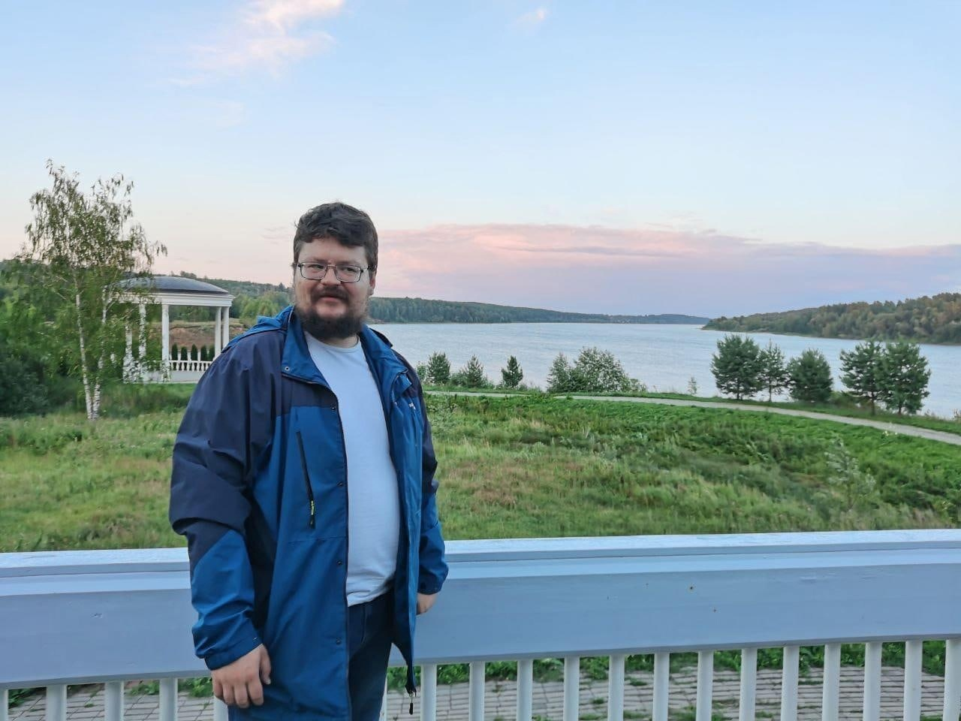
Информация
Экологический отряд создан в 2018 году
на данный момент в отряде 46 человек
Наши встречи проходят ежедневно в школе.
Каждую субботу проводятся экскурсии в природу.

Slide 3
Миссия отряда
« Мы вместе сделаем мир чище и добрее!
Цели:
Решение проблем в социализации детей средствами проекта: тематическими мероприятиями, экологическим просвещением и практическими действиями
Задачи:
1. Провести беседы по охране окружающей среды со школьниками, родителями
2. Сделать практические работы по охране ООПТ
3. Создать памятку по экологии для общественности

Slide 4
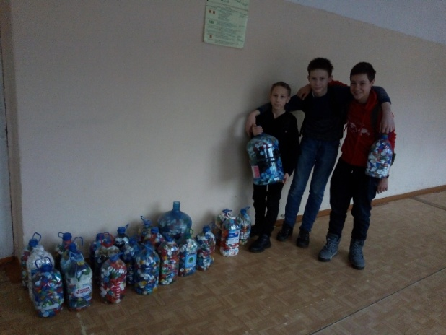
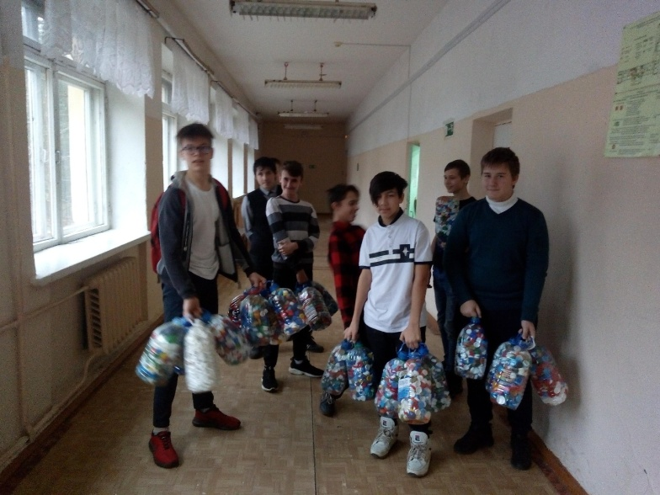
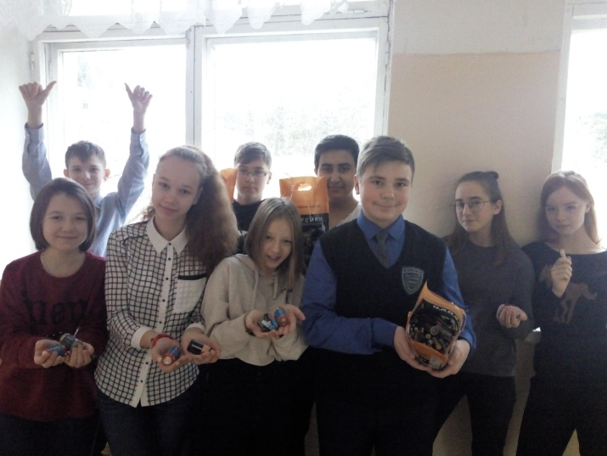
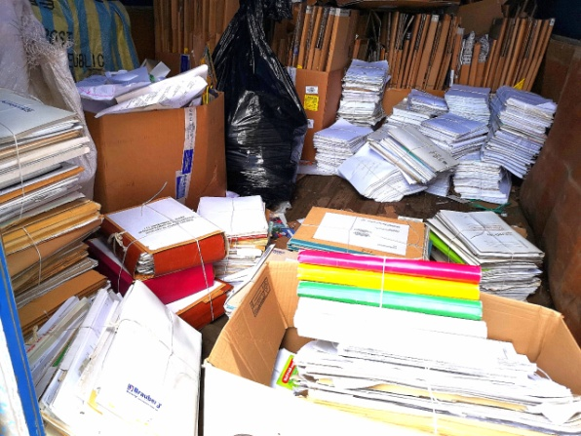
Наши действия:
Внедрение раздельного сбора ТКО
школьный экологический отряд раздельно собирает и отправляет на переработку: крышечки от пластиковых бутылок, макулатуру, батарейки (собрано более 500 кг макулатуры, 45 кг. батареек, более 100 кг. крышечек )

Slide 5
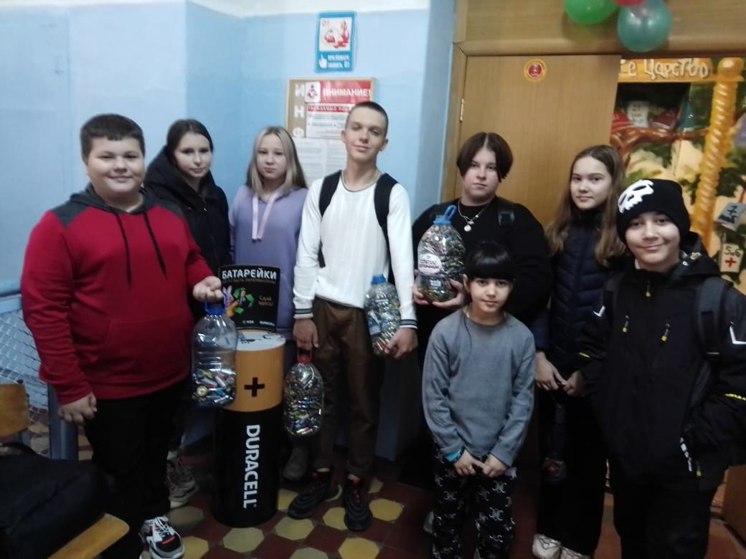
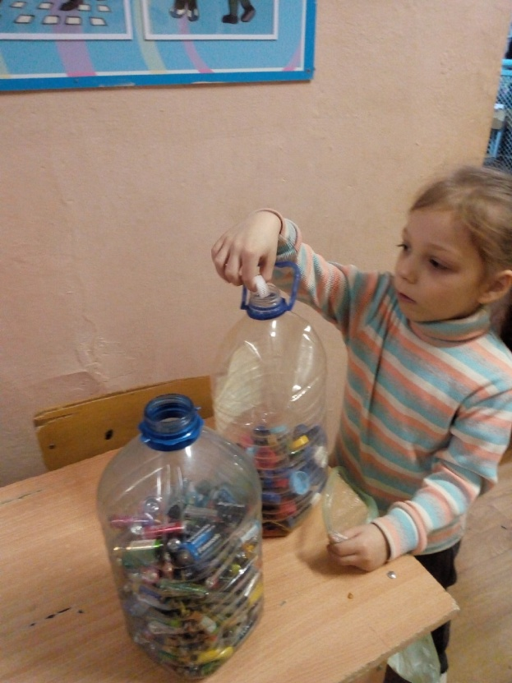

Наши действия: новый контейнер
для сбора батареек в школе
на вырученные средства закупаются саженцы растений для пришкольного участка

Slide 6
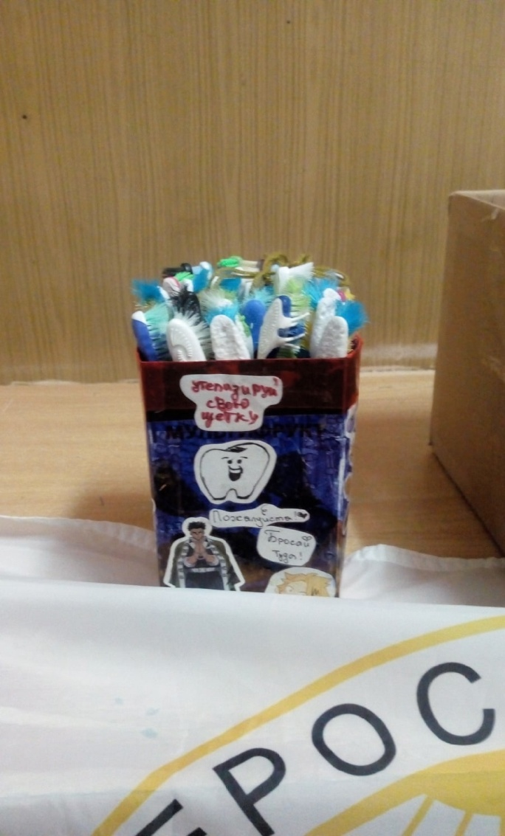
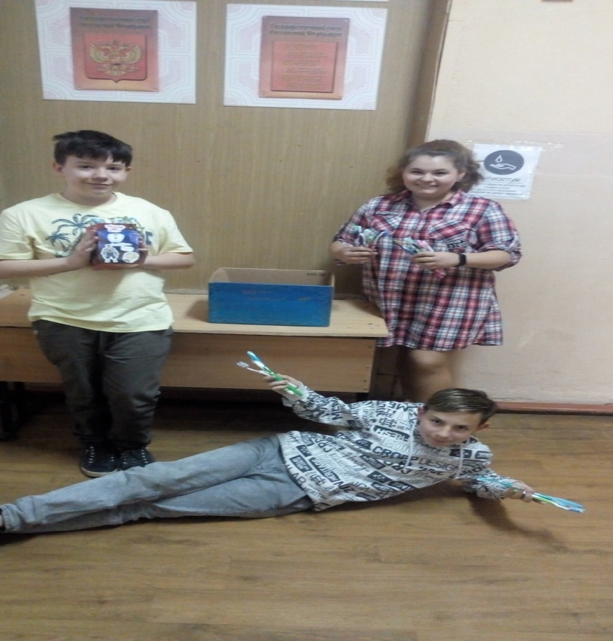

Наши действия: Отряд участвует во Всероссийской акции #Щетка Сдавайся
Ребята самостоятельно подготовили экобоксы и контейнеры( которые получились очень креативными ) для зубных щеток,

Slide 7
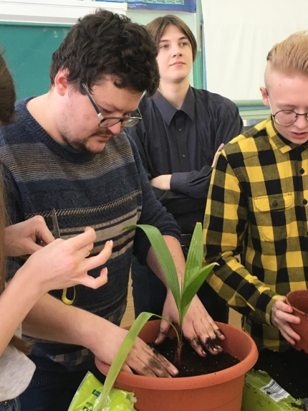
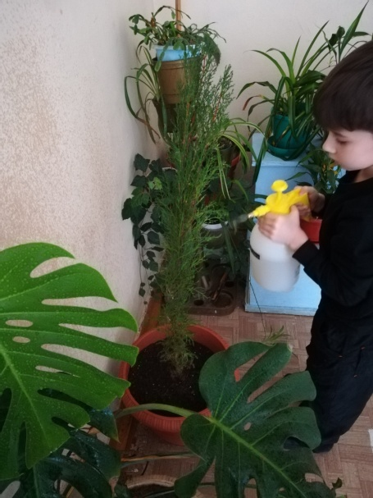
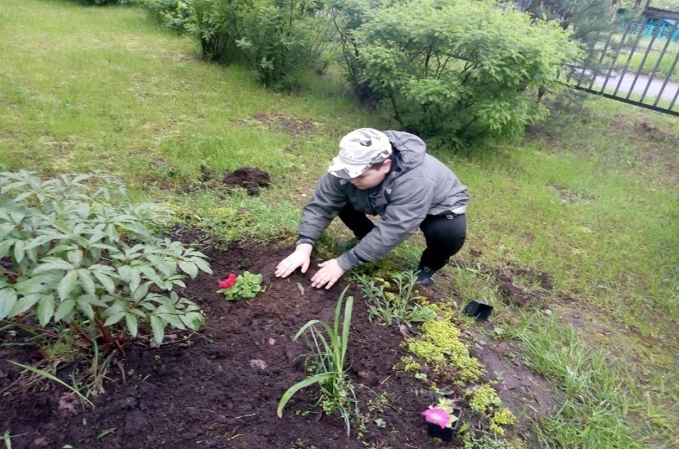
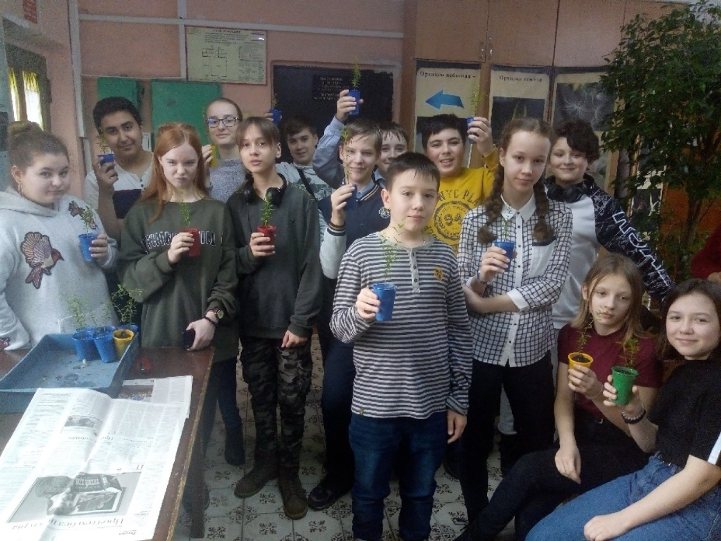
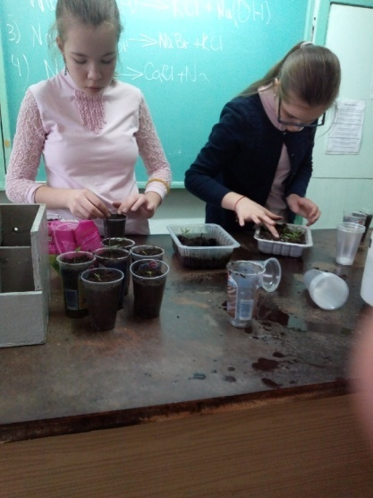
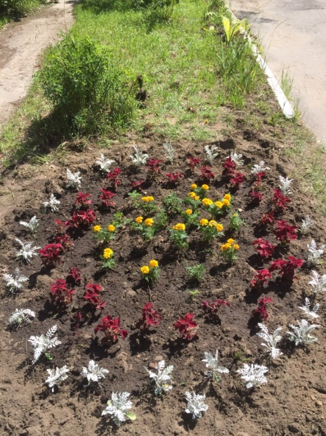
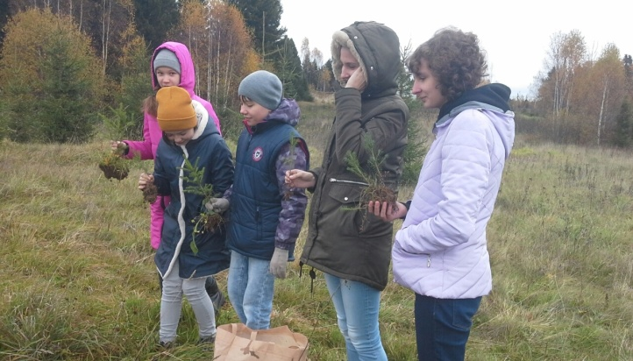
Наши действия: Мы озеленяем в школе комнатными растениями коридоры и кабинеты, проводим регулярные высадки саженцев растений цветов и деревьев на территории пришкольного сада

Slide 8
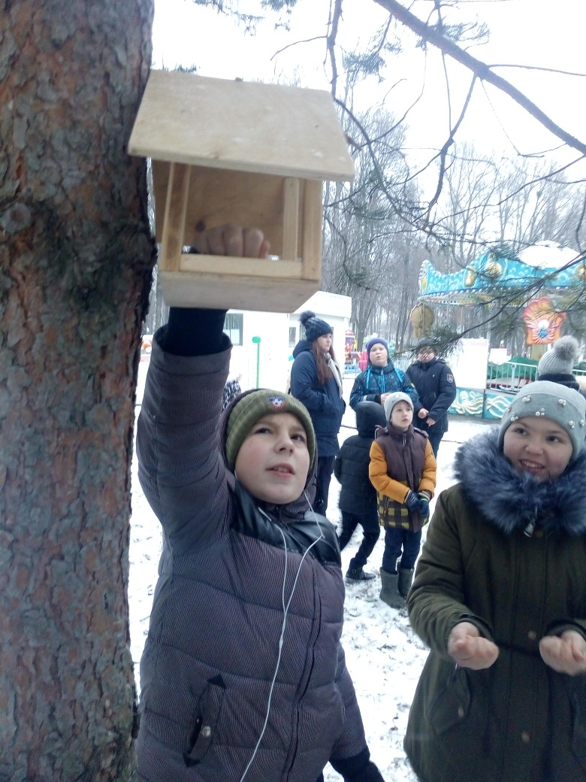
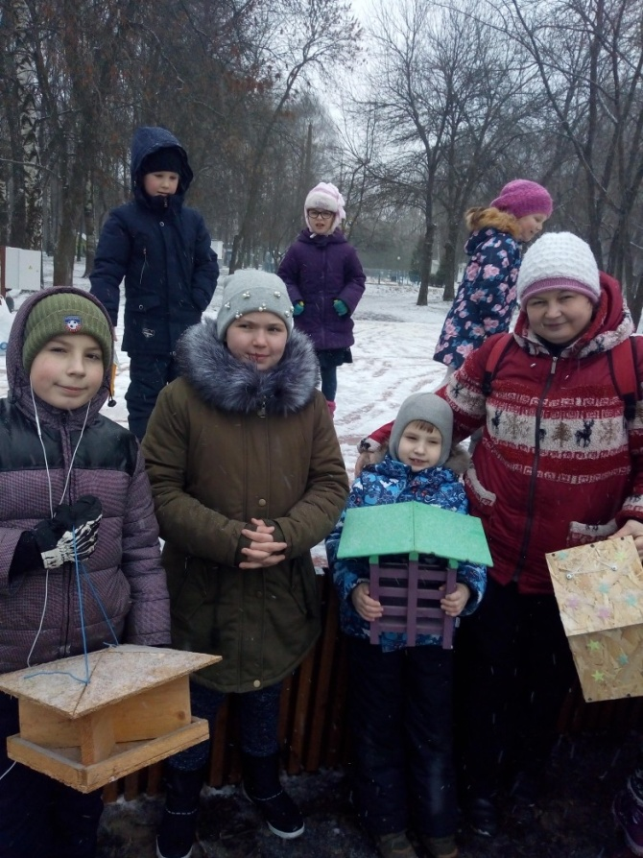
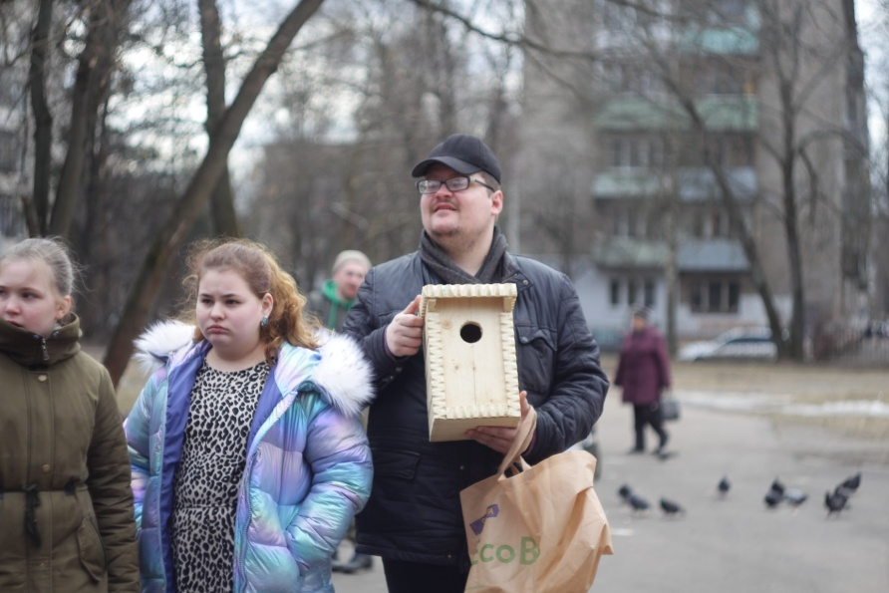
Наши действия: Установка скворечников и кормушек - Забота о птицах

Slide 9
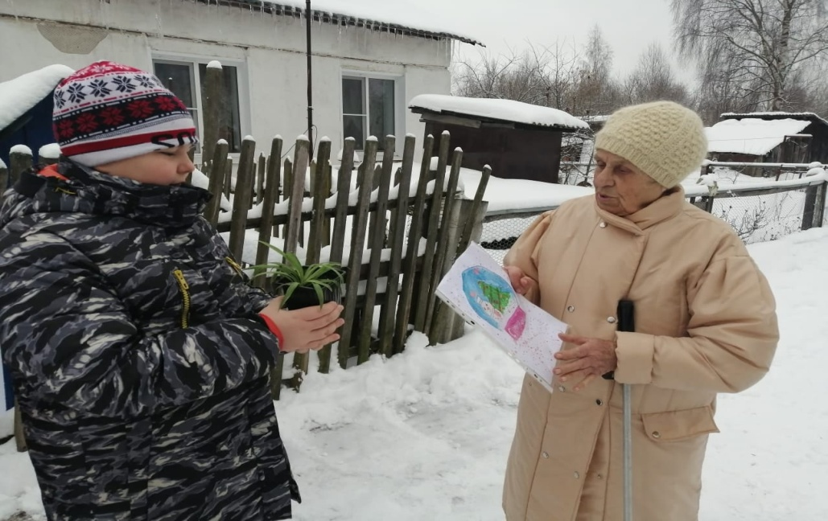
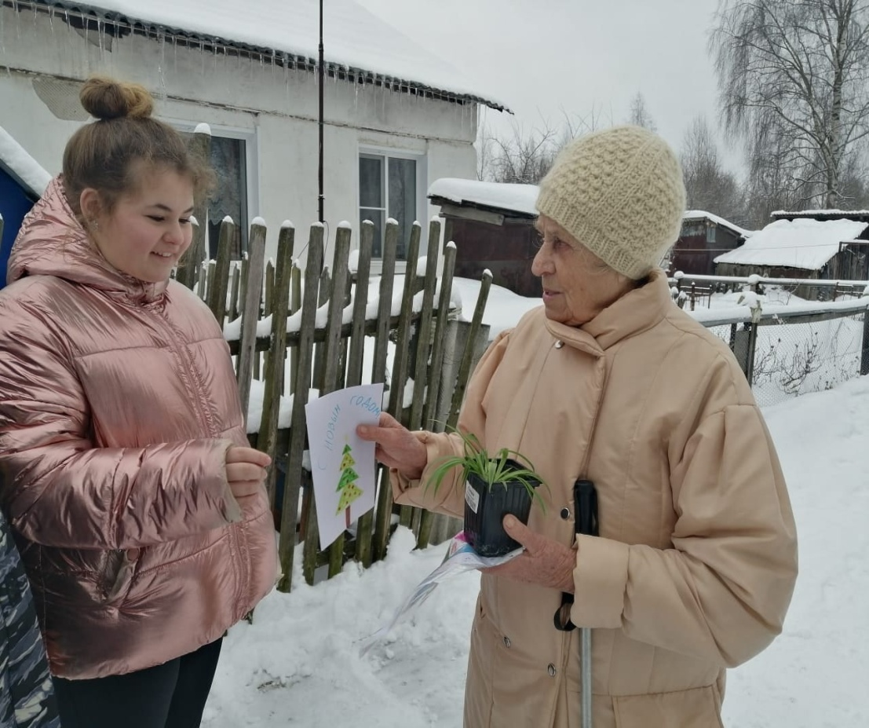
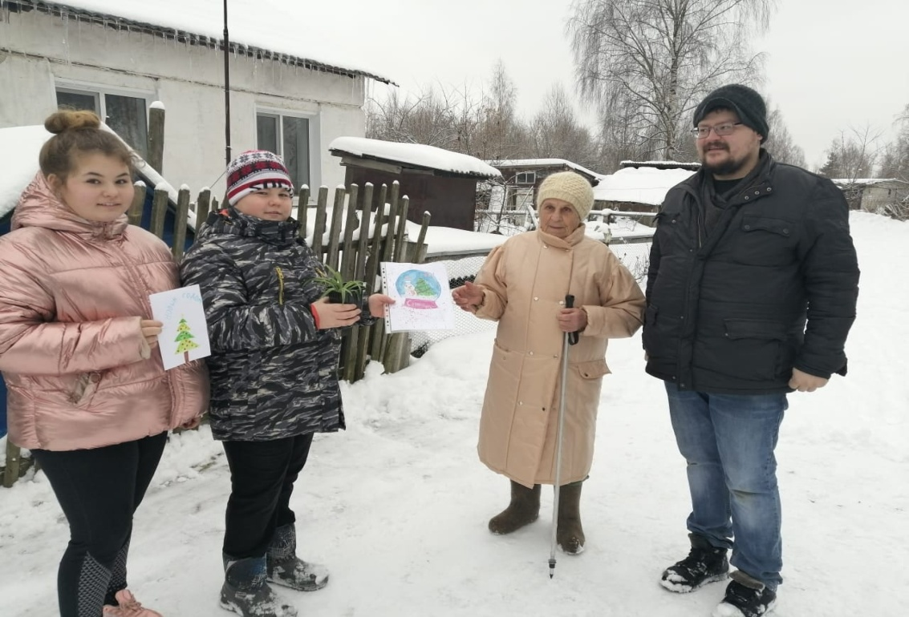
Наши действия: поздравляем ветеранов тыла, работавших на Ляпинском торфо предприятии во время войны 1941-1945 гг.

Slide 10
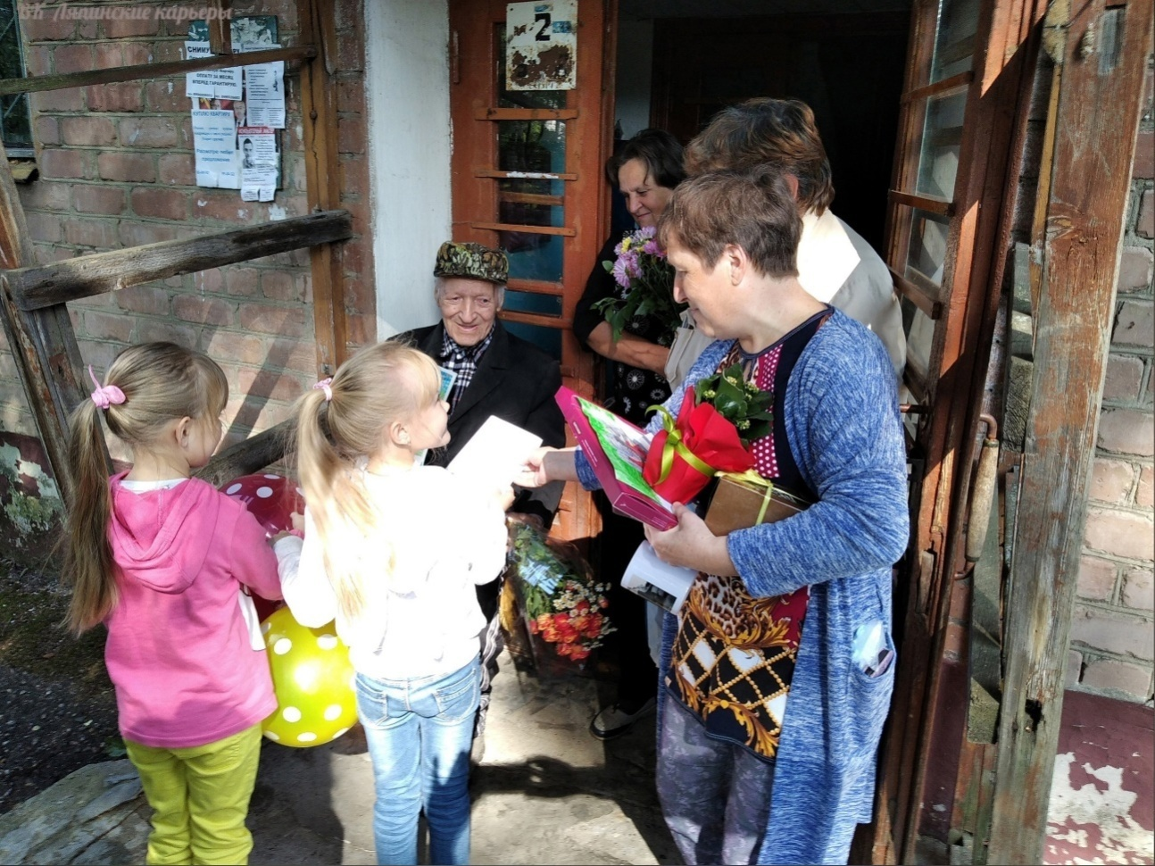
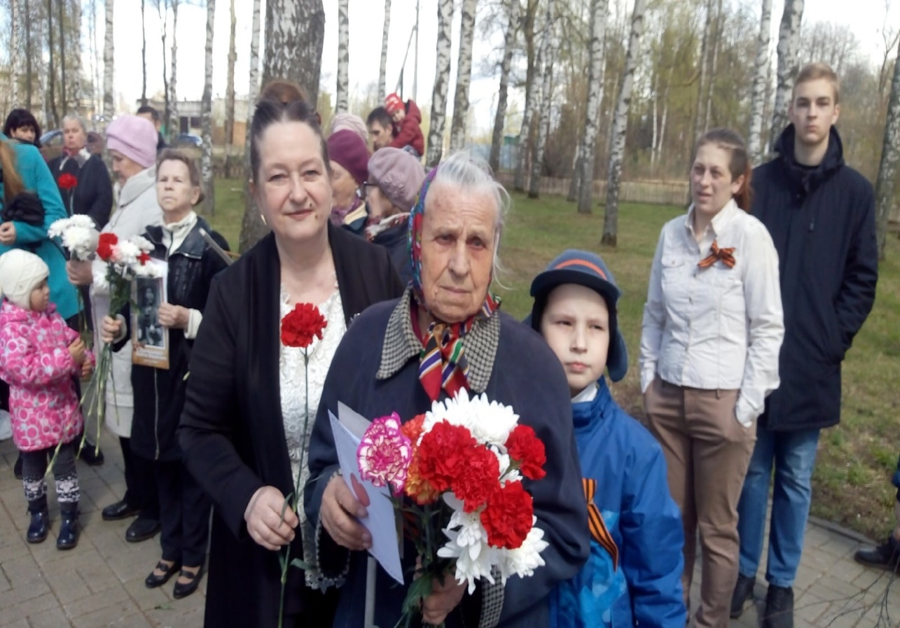
Наши действия: Встречи с ветеранами ВОВ и Тыла

Slide 11
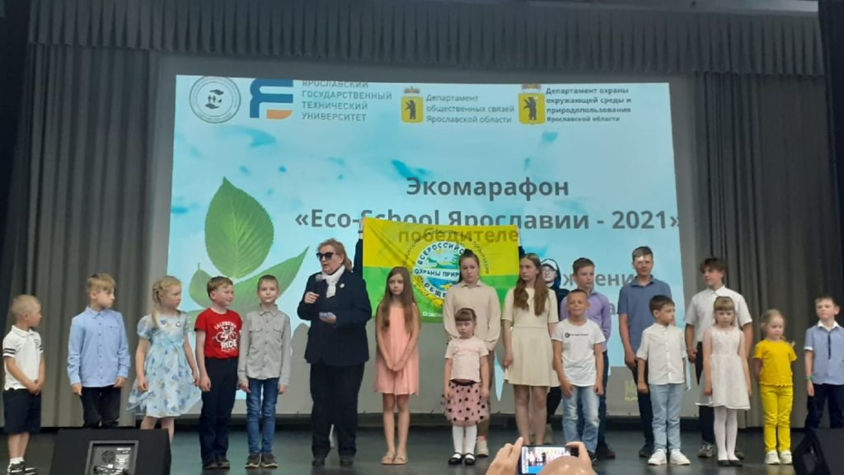
Наши действия: экомарафон 2021
Участие представителей отряда в Экологическом марафоне Ярославской области с целью повышения экологической культуры юных защитников природы.

Slide 12
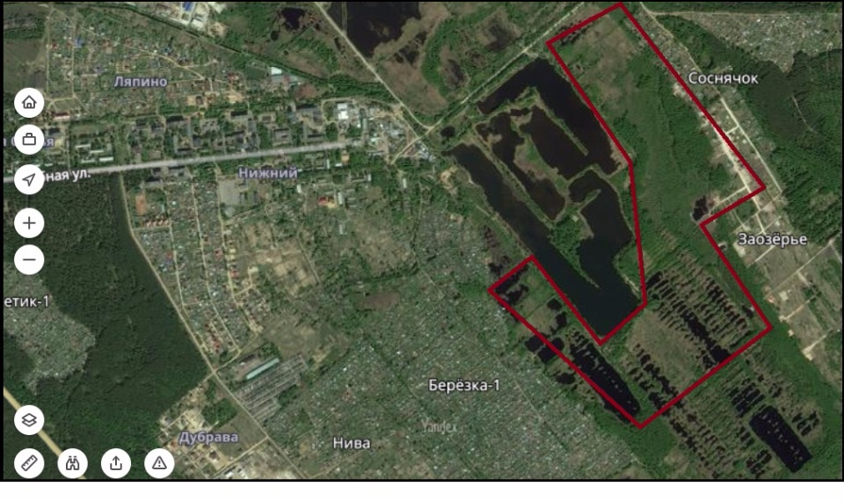
Наши действия: Субботники
Школа находится в зелёной зоне ООПТ: памятники природы регионального значения в Ярославской области : Ляпинский сосновый бор и Ляпинские Карьеры (Профиль: ландшафтный.- загрязнение и захламление территории памятника природы и акватории водных объектов, устройство свалок мусора и отходов) На этих территория экологический отряд регулярно, круглый год проводят субботники «Уборка мусора и ТКО»

Slide 13
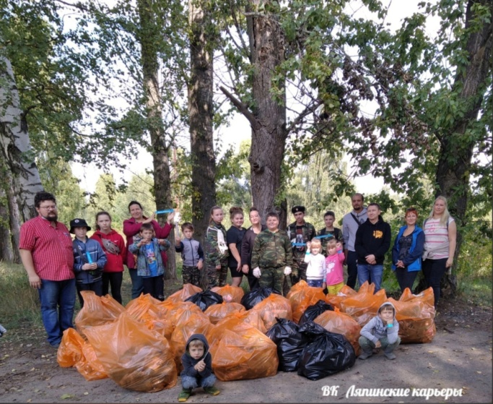
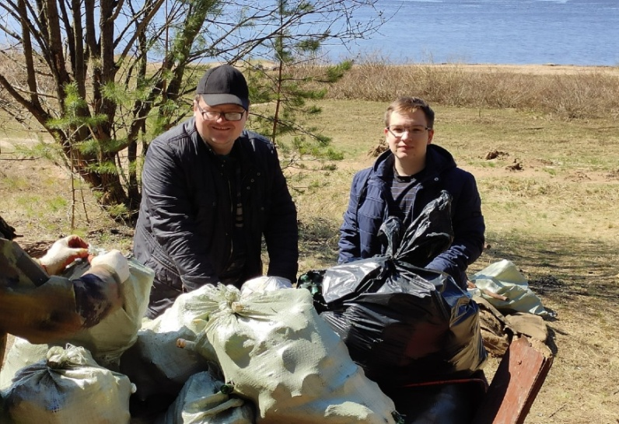
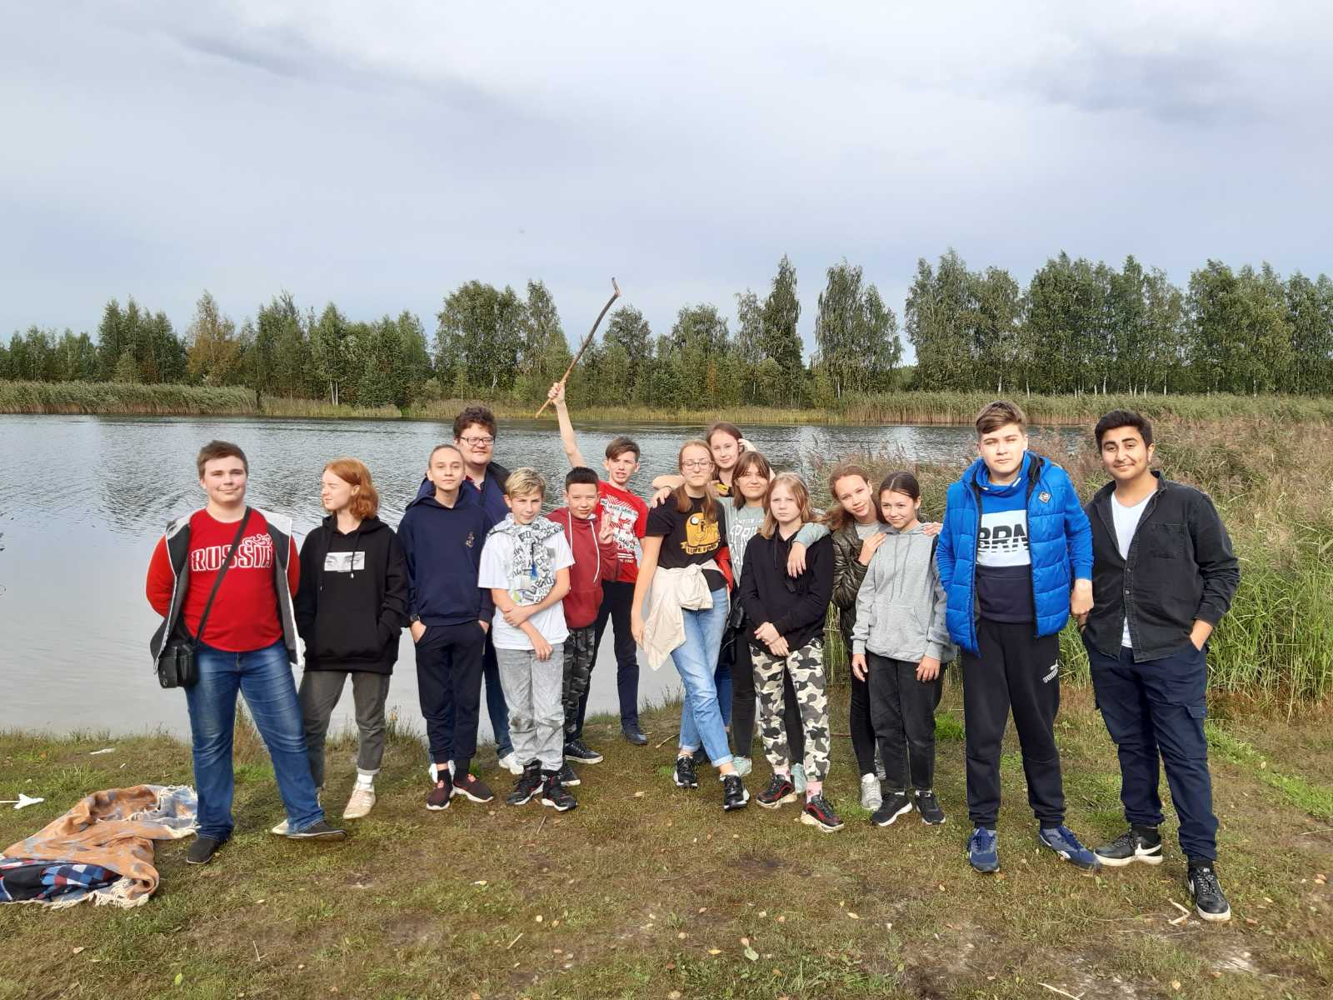

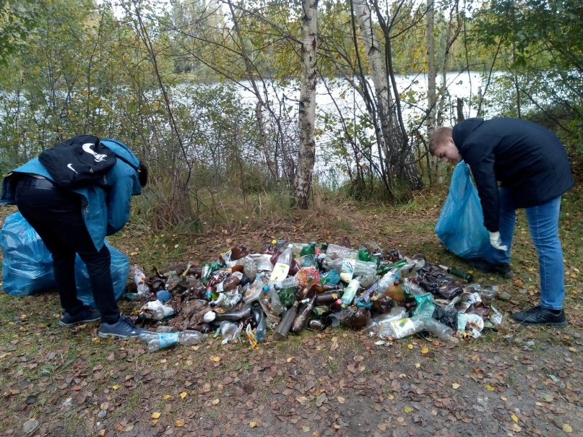
Субботники: весна, лето, осень
Это мы сделали!

Slide 14
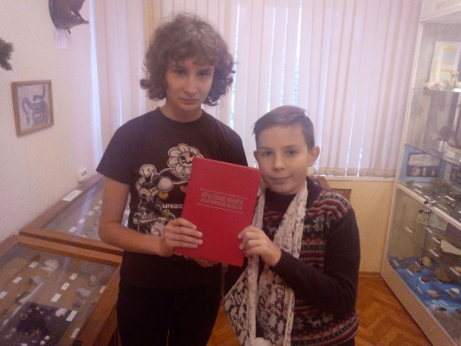
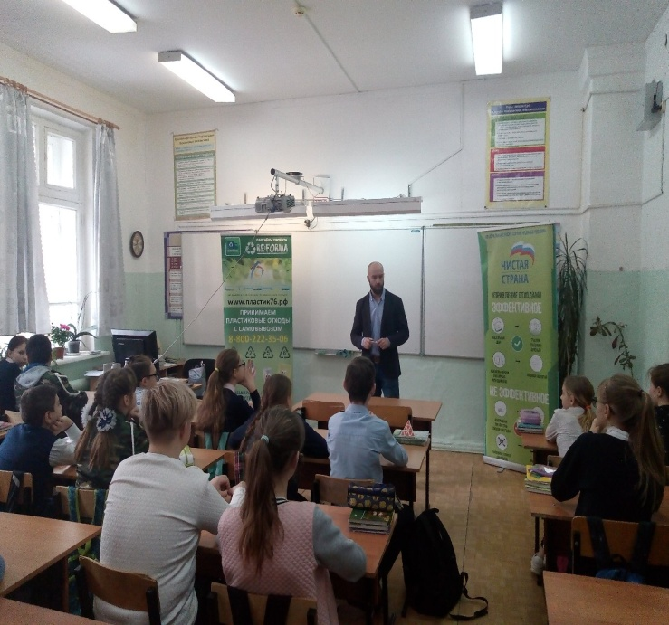
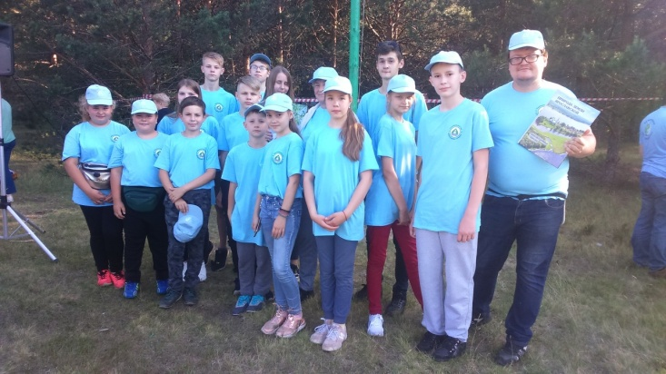
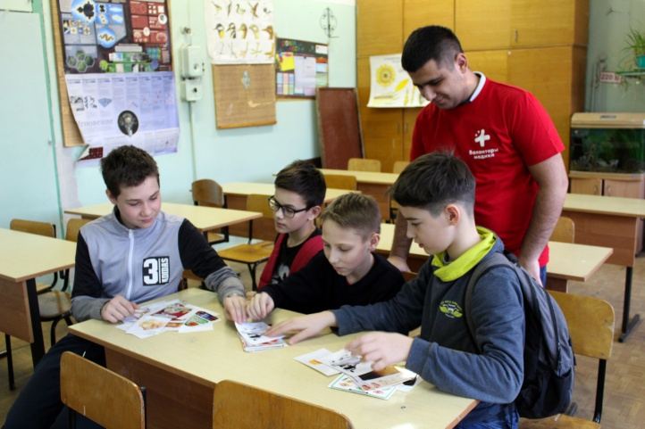
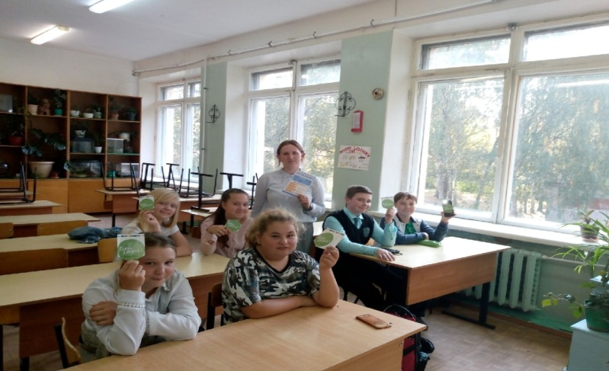
Наши действия: проведение эко - уроков , походов и выставок и экскурсий
Участие в экспедиции «Мы – дети Волги» в НП «Плещеево озеро»
Организацией Волонтеры медики
Библиотекой Филиал №12

Slide 15
Эколого – просветительский маршрут
Памятник природы –
Ляпинские карьеры

Slide 16
Составление Электронной версии
маршрута
Выбор траектории маршрута
Очистка территории от мусора
ключевые точки проекта
Составление и проведение экскурсии
Определение туристических остановок
Изучение охраняемых объектов природы
Изготовление табличек.
Наглядная
агитация
изготовление табличек с описанием охраняемых объектов природы

Slide 17
Уже сделано !
август 2021г. – ноябрь 2021 г.
Проведено 7 экологических экспедиций на территорию памятника природы
Выбрана траектория маршрута
Разработаны места туристических остановок
Проведены экологические акции по сбору мусора
Определены места для установки стендов и табличек

Slide 18
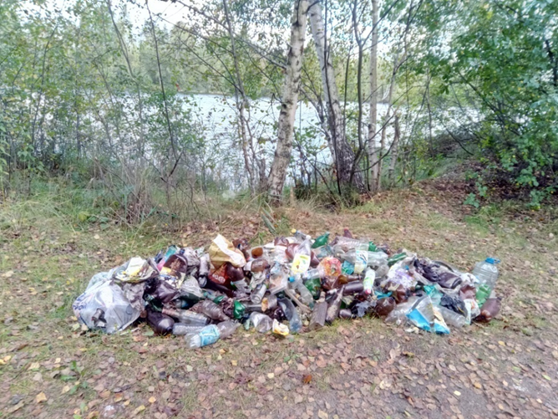

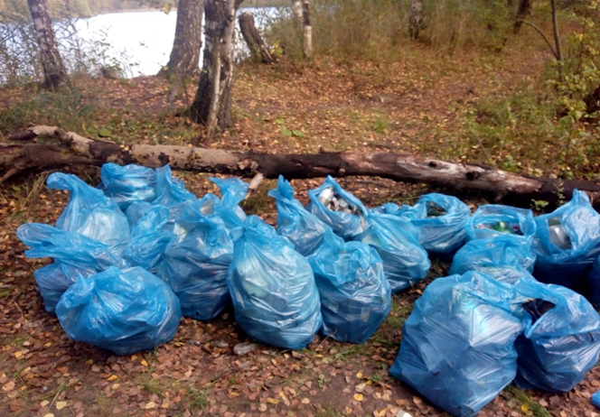
Итоги экологических акций:
Количество
участников-волонтеров
70 человек
Количество
собранного мусора
150 мешков
Количество
ликвидированных свалок - 12
Качество уборки территории маршрута
100 %

Slide 19

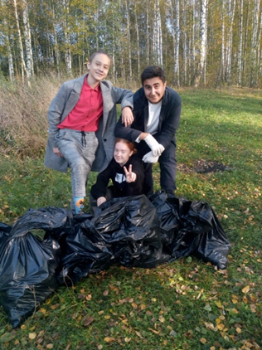
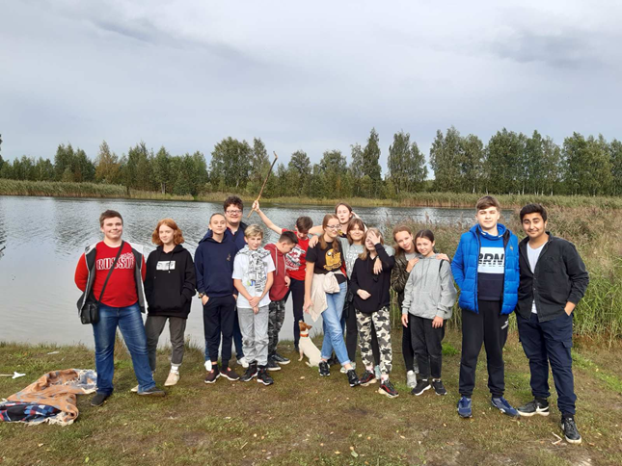
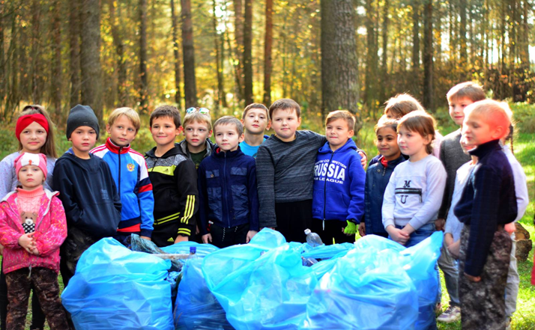
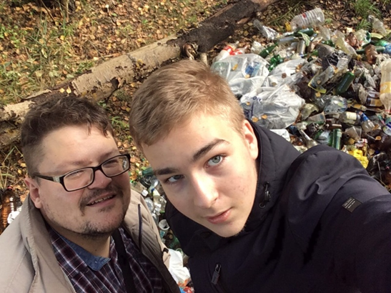
Экологические акции

Slide 20




Наши партнёры:
Обьединение «Кино клуб»- https://vk.com/club24270388
ЯОМОО «Молодежная палата Ярославской области» https://www.facebook.com/ompyaroslav
РОСПРИРОДНАДЗОР
Федеральная служба по надзору в сфере природопользования https://rpn.gov.ru/regions/76/intro/
ООО «Хартия» http://yaroslavl.hartiya.com/o-kompanii/
Инициативные жители микрорайона https://vk.com/club197200606

Slide 21
Сохраним
памятник природы –
Ляпинские карьеры!

